Slide 1
FPGAを用いた OFDM復調器の製作
2025年3月4日 卒業研究審査会 TB-03
T5-36 山口雄大
指導教員 髙﨑和之
Notes:
ご紹介ありがとうございます。
これからFPGAを用いたOFDM復調器の製作について山口雄大が発表します。

Slide 2
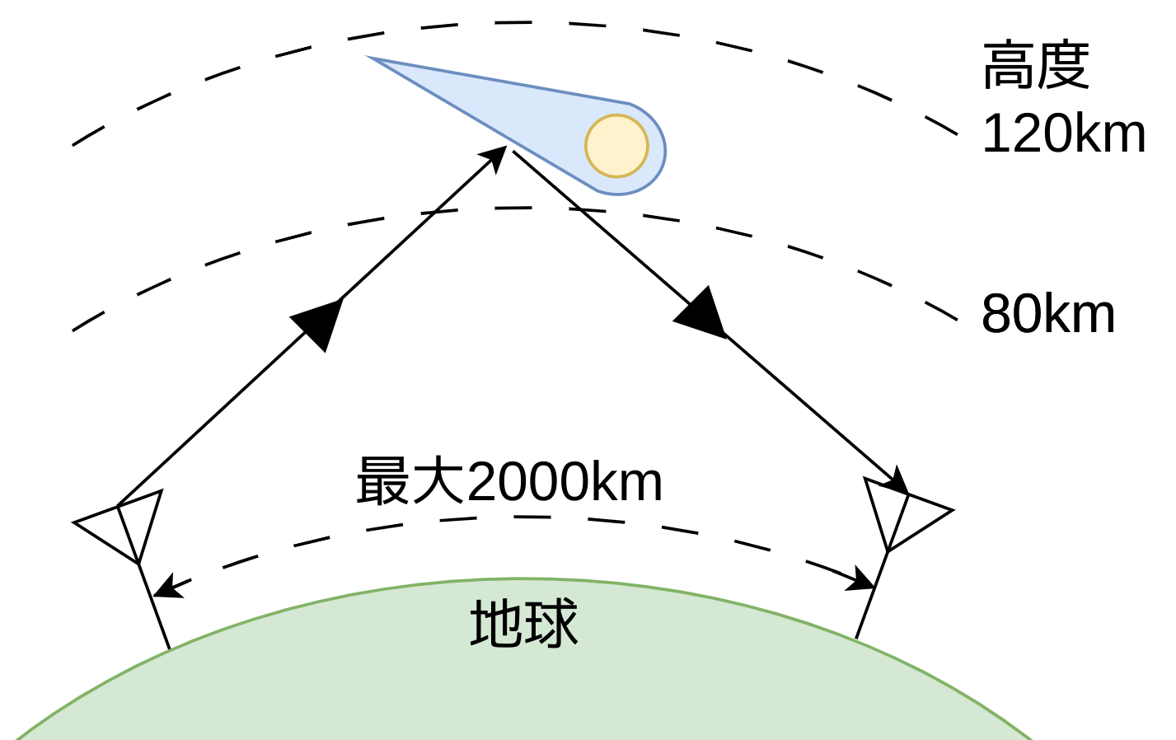
流星バースト通信
流星によって作られる電離気体柱を 反射体として利用する見通し外通信
Notes:
流星バースト通信は地球に降り注ぐ流星と大気の摩擦によって発生する電離気体柱を反射体として利用する見通し外通信
簡易性・経済性に優れているが、発生時刻・継続時間が確率的であるという特徴がある
簡易性・経済性についての説明
マルチパス、どっぷらシフト、フェージングではおとなしく扱いやすい、安定した通信路
流星バースト通信では時間帯による周波数の切り替えもなく、アンテナの設置や調整も一般にきわめて簡単である。
これは1日の時間帯によって性質の大きく変わる電離層反射を用いる短波通信路とは大きな違いである

Slide 3
流星バースト通信路の特性
時間の経過で反射率が低下
パケットの後半で連続した誤り
パケット全体が破棄
Notes:
流星バースト通信路には時間の経過と共に反射率が低下するという特性があります。
そのため、従来手法ではパケットの後半で連続した誤りが発生し、その結果パケット全体が破棄されるという問題があります。

Slide 4
多数の直交した搬送波を用いるマルチキャリア方式
直交周波数分割多重(OFDM)
変調に逆離散フーリエ変換(IDFT) 復調に離散フーリエ変換(DFT)
三角関数の直交性を利用
Notes:
変調にIDFT、復調にDFTを用いるため、回路規模やコストの面で優れている
サブキャリアの直交性を利用しているため、サブキャリア同士の干渉を防ぐガードバンドが不要なこと、

Slide 5
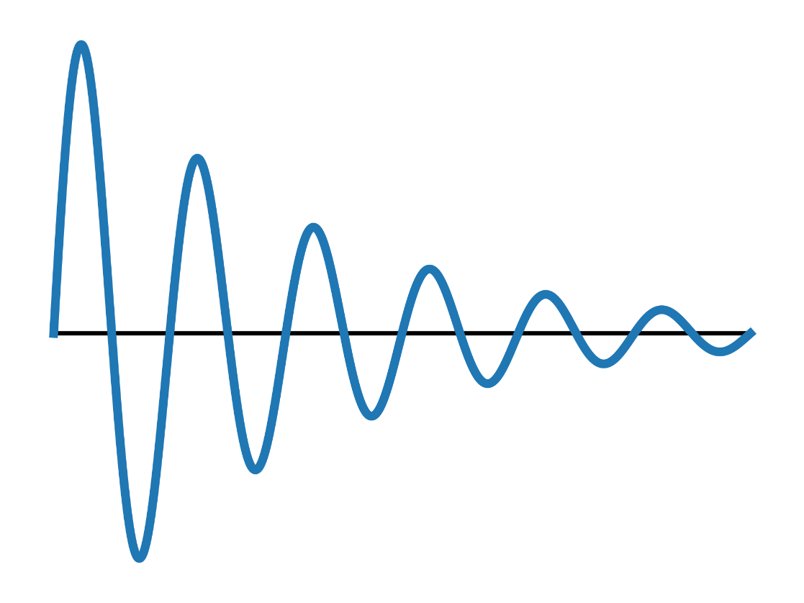
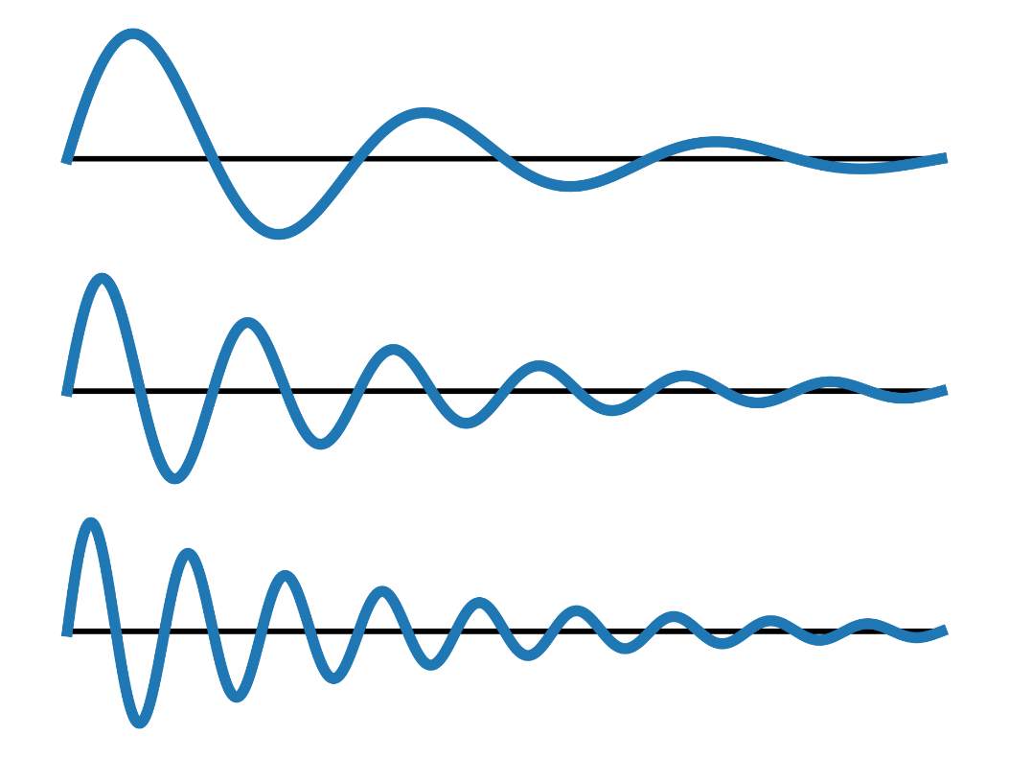
OFDMを用いた並列伝送
シングルキャリア
マルチキャリア
Notes:
先行研究でOFDMを用いた並列伝送を行うことで、流星バースト通信の時間経過によって信号強度の低下に対応できることが分かっています。
PSKのようなシングルキャリア伝送では、シンボルの前半部分は減衰の影響が少ないので復調できるが、シンボルの後半部分は減衰の影響が大きくて復調が難しい。
OFDMを用いて各部のシンボルを同時に伝送すると、信号の減衰の影響は受けますが、それぞれのシンボルを信号強度の強い前半部分から送信することができるため、結果として問題なく復調することができます。
先行研究
髙﨑和之 他:“OFDMを用いた流星バースト通信に関する検討”、
信学ソ大、2016年、B-1-19

Slide 6
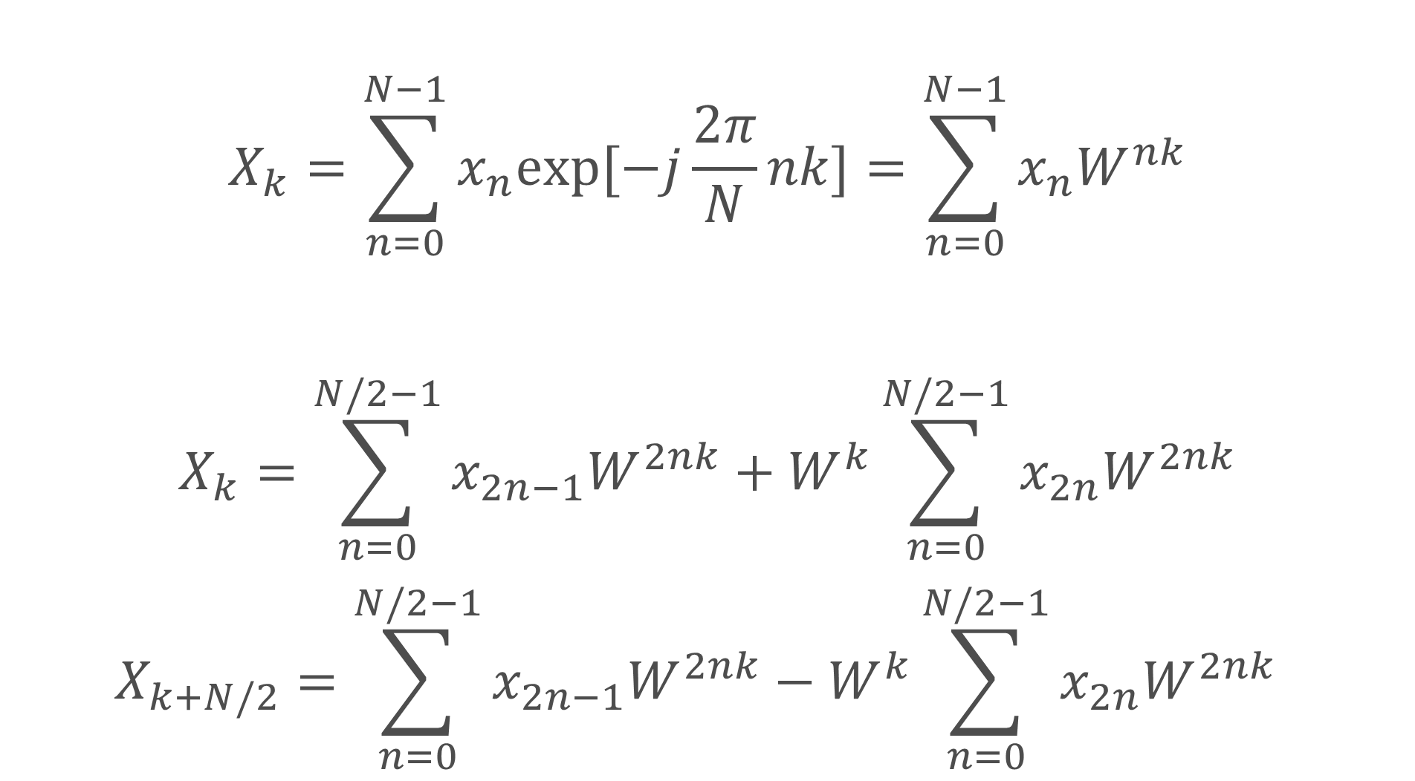
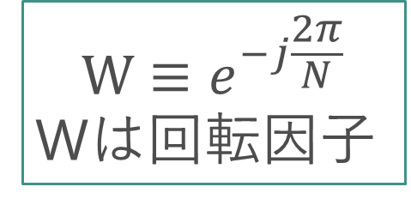
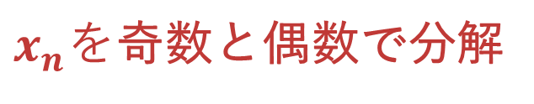
高速フーリエ変換(FFT)①
$$X_{k}=\sum_{n=0}^{N−1}{x_{n}exp[−j\frac{2π}{N}nk]}=\sum_{n=0}^{N−1}{x_{n}W^{nk}}$$
$$X_{k}=\sum_{n=0}^{N/2−1}{x_{2n−1}W^{2nk}}+W^{k}\sum_{n=0}^{N/2−1}{x_{2n}W^{2nk}}$$
$$X_{k+N/2}=\sum_{n=0}^{N/2−1}{x_{2n−1}W^{2nk}}−W^{k}\sum_{n=0}^{N/2−1}{x_{2n}W^{2nk}}$$
DFTの式
$$W≡e^{−j\frac{2π}{N}}$$
Wは回転因子
$x_{n}を$奇数と偶数で分解
Notes:
OFDMの復調に用いられるDFTは入力信号をxn、出力信号をxkとするとこの式で与えられます。
Wは回転因子と呼ばれます。
FFTとは高速フーリエ変換と呼ばれる、DFTを高速で計算するアルゴリズムのことです。

Slide 7
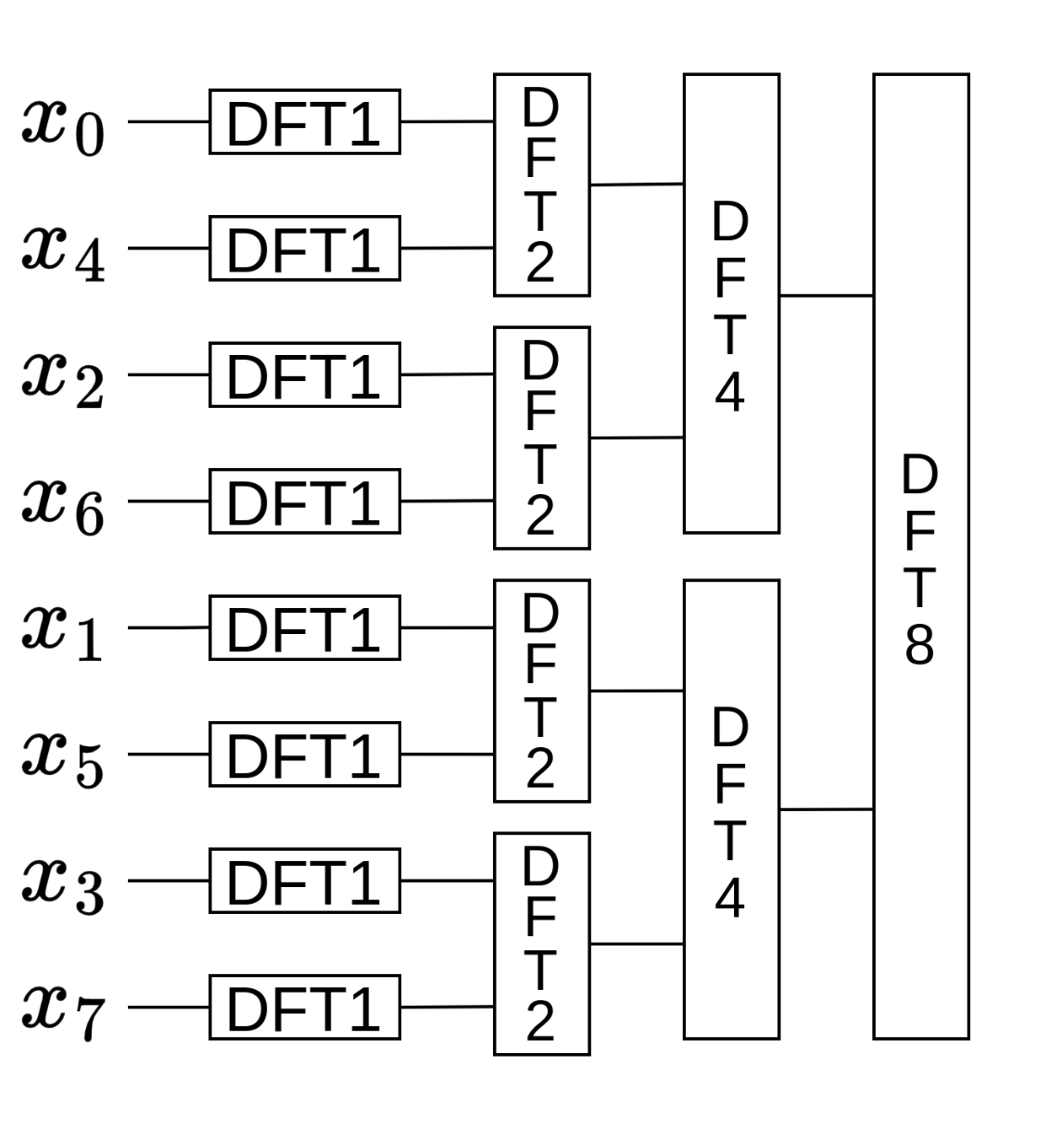
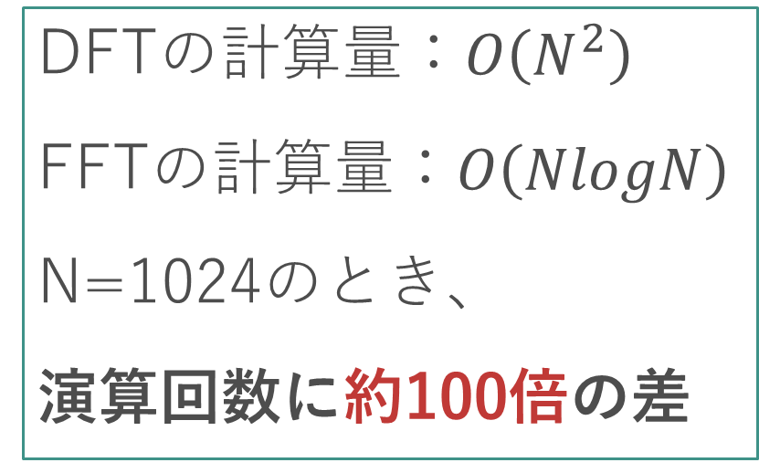
高速フーリエ変換(FFT)②
DFTの計算量：$Ο\left(N^{2}\right)$
FFTの計算量：$Ο\left(NlogN\right)$
N=1024のとき、
演算回数に約100倍の差
分割統治法

Slide 8
ハードウェアの検討
先行研究
本研究
 | PC(SBC) | マイコン | FPGA
消費電力 | 高 | 低 | 低
クロック周波数 | 高 | 低 | 低
リアルタイム処理 | 苦手 | 普通 | 得意
開発難易度 | 低 | 中 | 高
処理方式 | 逐次処理 | 逐次処理 | 並列処理
価格 | 高 | 低 | 中
Notes:
PC:スペックが高いので、なんでもやり放題->開発難易度が低い
マイコン:ハードウェアのことを考えながらプログラミングする必要がある->開発難易度が中
FPGA:ハードウェアで論理回路を組む必要がある->開発難易度が高

Slide 9
信号仕様①
条件は先行研究をもとに決定
変調方式 | BPSK/OFDM
帯域幅 | 984.375Hz~5671.875Hz
サブキャリア間隔 | 46.875Hz
サブキャリア数 | 101(パイロット信号含む)
1シンボルの時間 | 21.3ms
データ量 | 12バイト 最初と最後は0x55

Slide 10
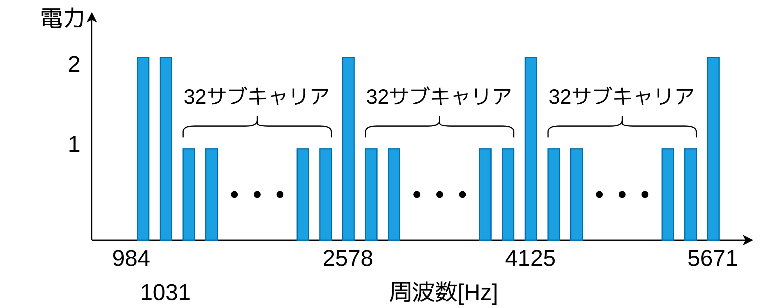
信号仕様②

Slide 11
復調器の構成①
復調器の仕様
FPGA | GW1NR-9(Gowin)
評価ボード | Tang Nano 9K(Sipeed)
10ビットADC | MCP3002(Microchip)
FPGAの動作周波数 | 24MHz
サンプリング周波数 | 48kHz
FFTのサンプル数 | 1024
Notes:
ADCの分解能をどうやって決定したかを説明

Slide 12
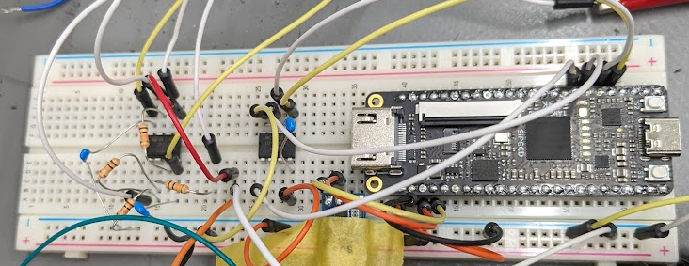
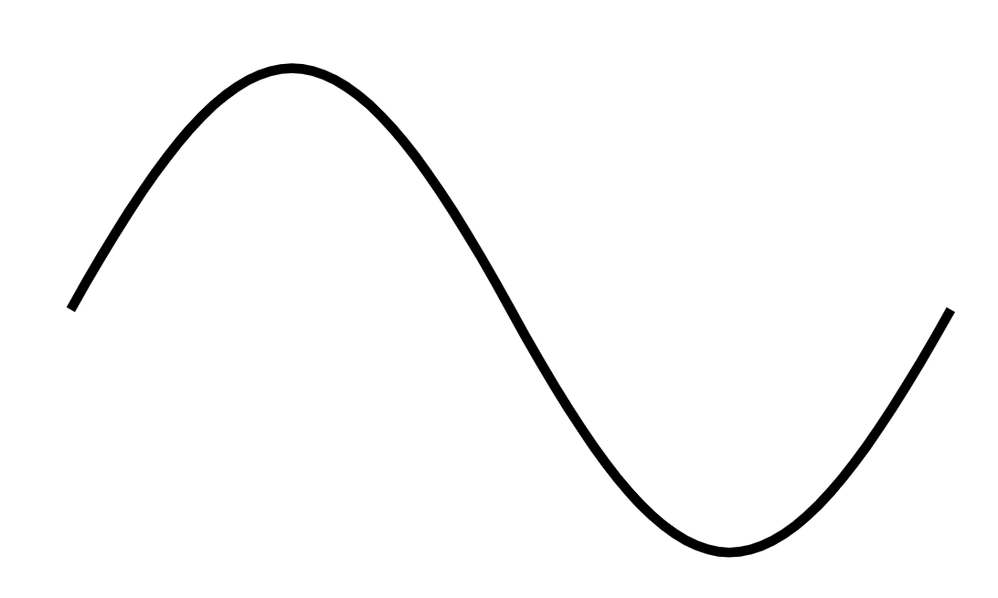
復調器の構成②
信号処理の流れ
SPI
UART
結果を
UARTで
出力
ADC
MCP3002
FPGA
GW1NR-9
OFDM信号
加算回路
オフセット
加算
回路
FPGA
ADC

Slide 13
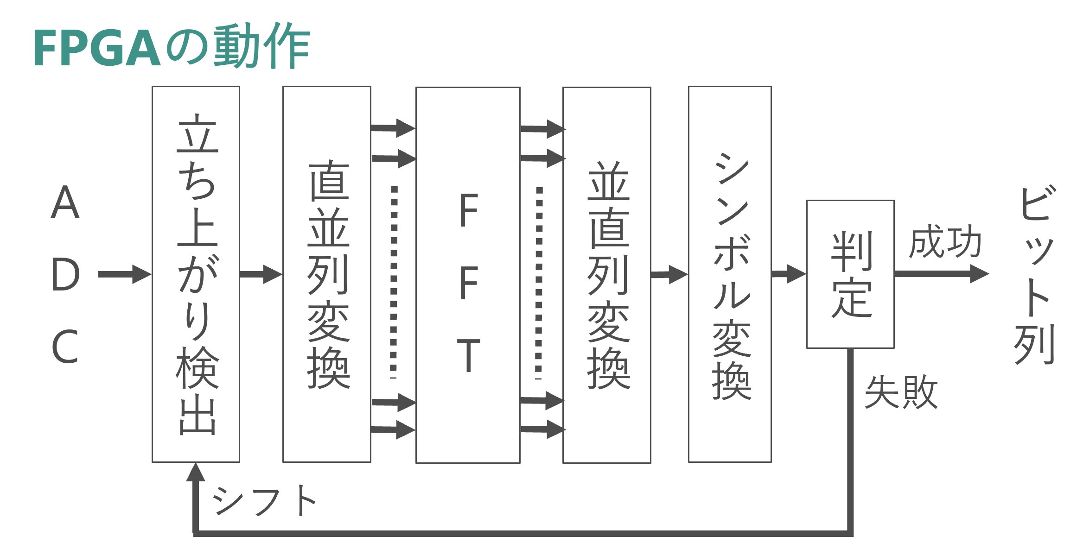
復調器の構成③
Notes:
48kHzでサンプリング
サンプリング結果はRAM_ADCに保存
積分をし閾値を超えたら信号のスタートとする
スタートから1024サンプリングしたらFFTのモードへ移行
FFT
RAM_ADCからRAM_FFTに転送
バタフライ演算器を2つ搭載
OFDMとBPSK
0x55が最初と最後にあれば成功
シリアル通信で結果を出力
0x55がなければシフトしてリトライ

Slide 14
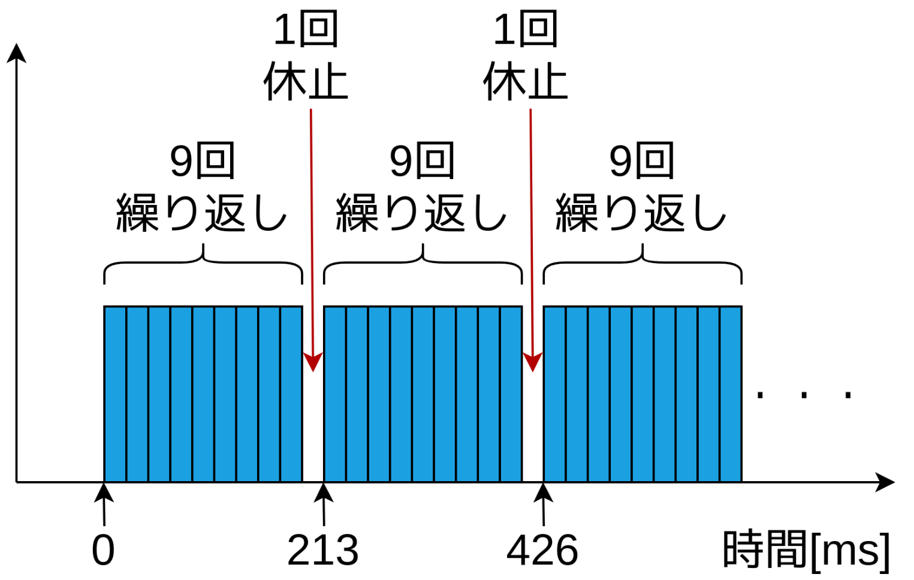
実験方法
OFDMシンボルを9回送信、1回休止を1セットとし、 10セット繰り返した。
受信したシンボルの最初と最後が0x55なら成功と判断
Notes:
1シンボル 21.3ms

Slide 15
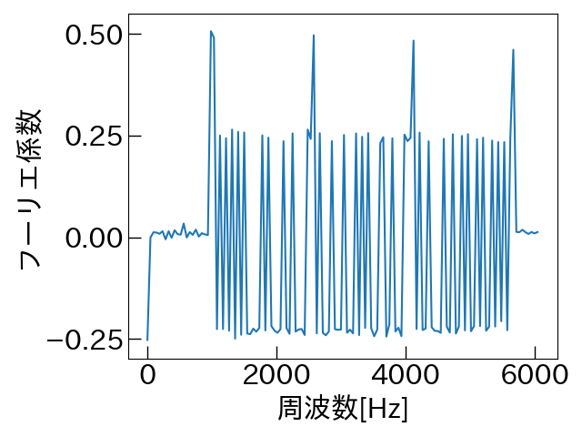
実験結果
正しいビット列が出力
パイロット信号と サブキャリアの比が2:1
Notes:
0HzのスペクトルはDCバイアス
帯域幅:984.375Hz~5671.875Hz
サブキャリア間隔:46.875Hz
サブキャリア数:101(パイロット信号含む)
1シンボルの時間:21.3ms
データ量:12バイト

Slide 16
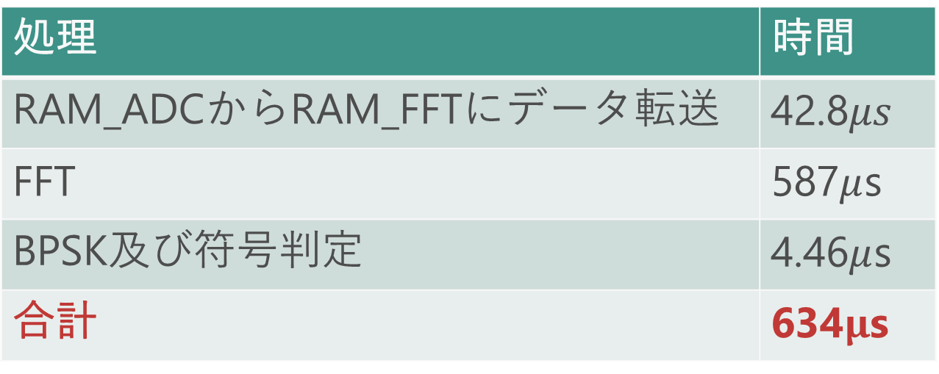

シンボル時間の約3~14%で演算可能
演算時間の評価
評価はシミュレータ(Icarus Verilog)上で実施
シンボル長21.3msの信号を634$μ$s~3.17msで復調
処理 | 時間
RAM_ADCからRAM_FFTにデータ転送 | 42.8$μs$
FFT | 587$μ$s
BPSK及び符号判定 | 4.46$μ$s
合計 | 634$μ$s

Slide 17
使用したFPGAのリソース
FPGAのリソースには余裕があり、機能追加が可能
リソース | 使用率
Register | 834 / 6480 (12.9%)
LUT4 | 2095 / 8640 (24.2%)
16Kbit BSRAM | 8 / 26 (30.8%)
MULT18X18 | 8 / 20 (40%)
Notes:
FPGAのリソースはIDEに表示される結果を利用

Slide 18
考察
目標 FPGAを用いたOFDMのリアルタイム復調器の製作
OFDM信号の復調に成功
シンボル時間の約3~14%で演算可能
機能追加を行うリソースが余っている
→目標を達成できたといえる。

Slide 19
今後の課題
信号を途中から受信したときに対応できない
→相関を用いた信号の同期
伝送路特性の補正を行えていない
→パイロット信号を用いた補正
実際の流星バースト通信環境での検証

Slide 20
ご清聴ありがとうございました

Slide 21
FPGAの復調アルゴリズム
48kHzでサンプリング
サンプリング結果はRAM_ADCに保存
閾値を超えたら信号のスタートとする
スタートから1024サンプリングしたらFFTのモードへ移行
FFT
RAM_ADCからRAM_FFTに転送
バタフライ演算器を2つ搭載
OFDMとBPSK
0x55が最初と最後にあれば成功
シリアル通信で結果を出力
0x55がなければシフトしてリトライ
Notes:
TODO: 各種RAMの構成資料を残しておく

Slide 22
時間領域と周波数領域の関係性
IDFT
DFT
データ
送信
受信
データ
周波数領域
時間領域
周波数領域

Slide 23
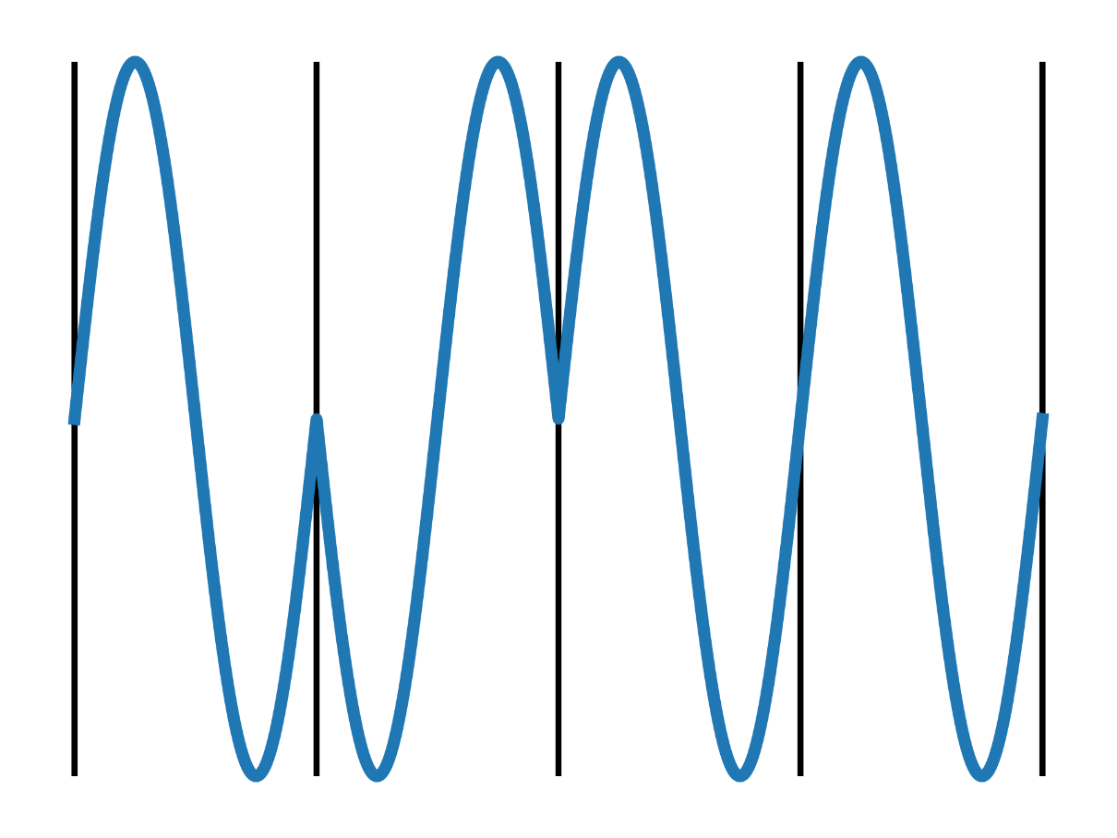
BPSK
Im
1
0
1
1
符号
”0”
符号
”1”
Re

Slide 24
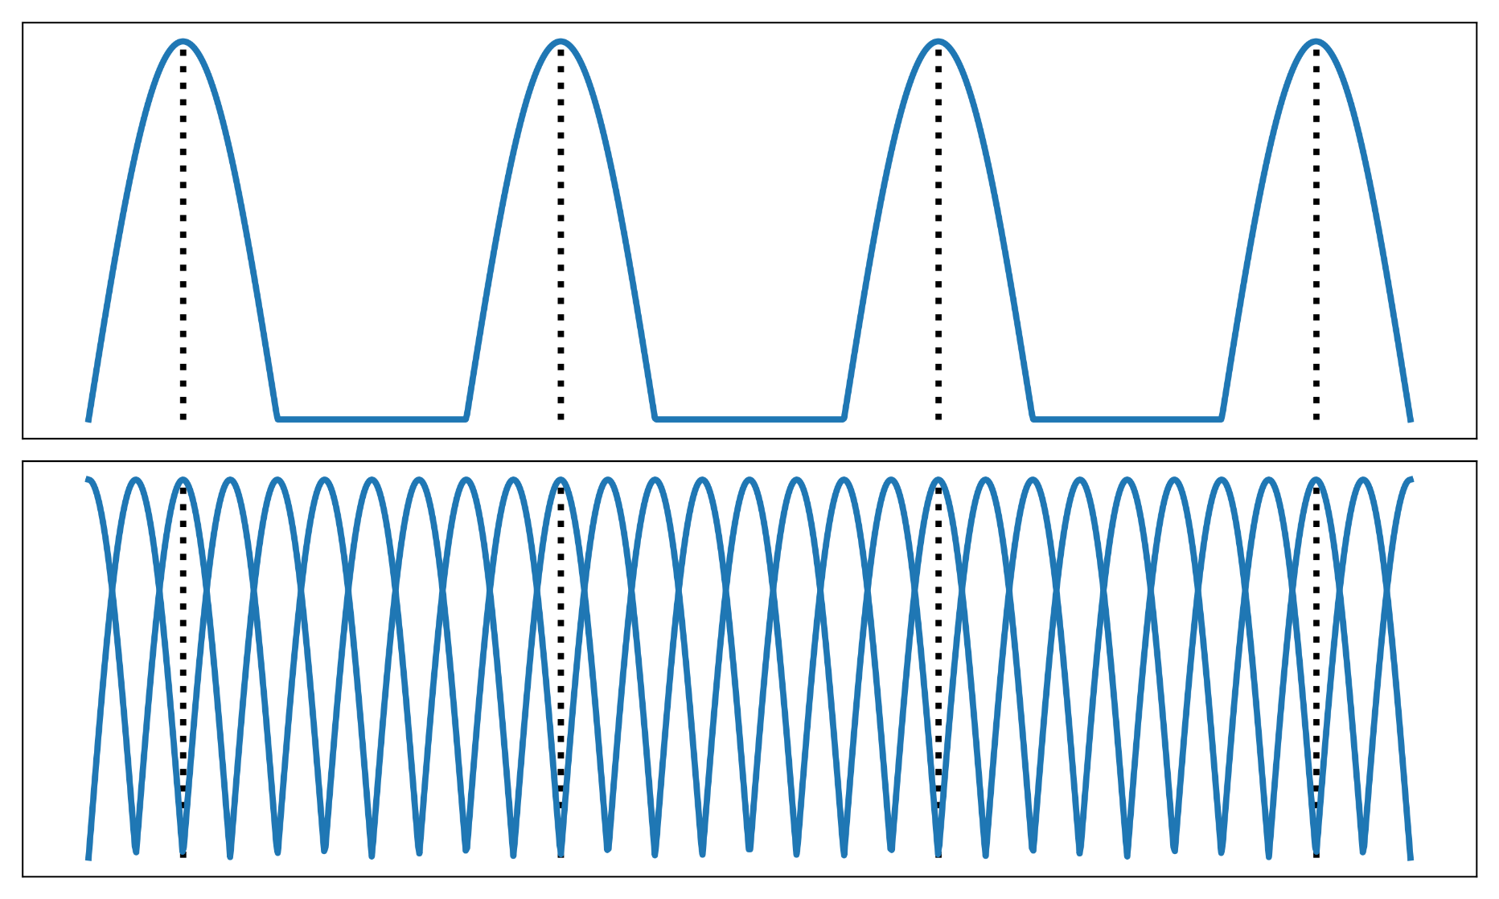
直交周波数分割多重(OFDM) 周波数利用効率
周波数利用効率の比較
サブキャリアの直交性を利用しているため、周波数利用効率に優れている
FDM
OFDM

Slide 25
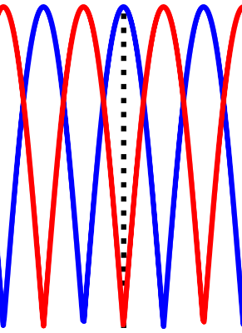
直交周波数分割多重(OFDM) 直交性

Slide 26
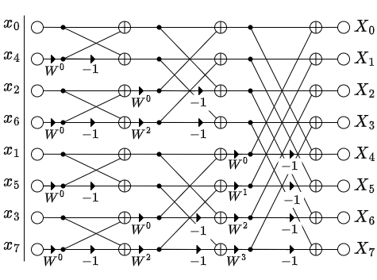
バタフライ演算
バタフライ演算

Slide 27
秋月電子通商で購入
価格(主要部品)
種類 | 名前 | 価格
評価ボード | Tang Nano 9K | 2980円
ADC | MCP3002 | 240円
オペアンプ | LM358N | 40円
合計 |  | 3260円

Slide 28
先行研究
先行研究
髙﨑和之 他:“OFDMを用いた流星バースト通信に関する検討”、
信学ソ大、2016年、B-1-19

Slide 29
裏スライド終了

Slide 30
FPGAの動作
立ち上がり検出
直並列変換
FFT
並直列変換
シンボル変換
ビット列
ADC
判定
成功
失敗
シフト

Slide 31
寸法や色は場合に応じて調整しましょう
よく使う図形のパターン
1
何かの見出し

Slide 32
良く使う図形パターン
何か
メッセージ
①
ひとつめ
変化
変化
③
みっつめ
➁
ふたつめ
変化

Slide 33
３つあることが一目でわかる
３カードのレイアウトテンプレート
カード①
カード②
カード③
カードの見出し
カードの見出し
カードの見出し

Slide 34
順序関係がある場合は並列よりこちらが良い
３カードのレイアウトテンプレートのアレンジ
カード①
カードの見出し
カード②
カードの見出し
カード③
カードの見出し

Slide 35
カードの間隔やアスペクト比は適宜調整
４カードのレイアウトテンプレート
カード①
カード③
カードの見出し
カードの見出し
カード②
カード④
カードの見出し
カードの見出し

Slide 36
循環がある場合はこんな感じが良い
４カードのレイアウトテンプレートのアレンジ
カード①
カード③
カードの見出し
カードの見出し
カード②
カード④
カードの見出し
カードの見出し

